Slide 1
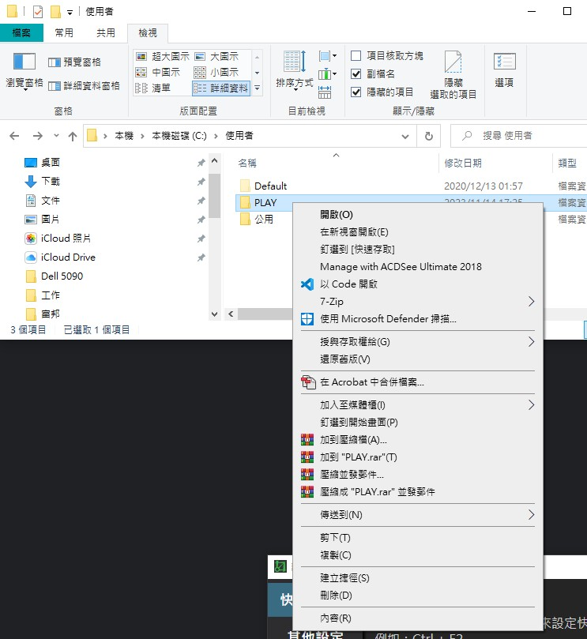
備份
先詢問 User 有幾個 Profile 要備份(如有申請多帳號的電腦)，
拍Outlook pst檔路徑 & 備份規則、拍OneNote路徑、備份瀏覽器書籤
登出 User 帳號
登入本機帳號或 M 帳號(登入後進桌面請迅速將網路斷開)
至 C:\Users 底下，將隱藏的項目打勾，並複製 User 資料夾至 D:\，
(注意!備份和還原拉檔案的方式不同，不要搞混)
移完後務必確認備份的資料是否完整，或請 User 確認，如桌面、文件等等

Slide 2
移除
1.
在本機帳號或 M 帳號環境底下
至 C:\Users 底下將 User 的 Profile 刪掉

Slide 3
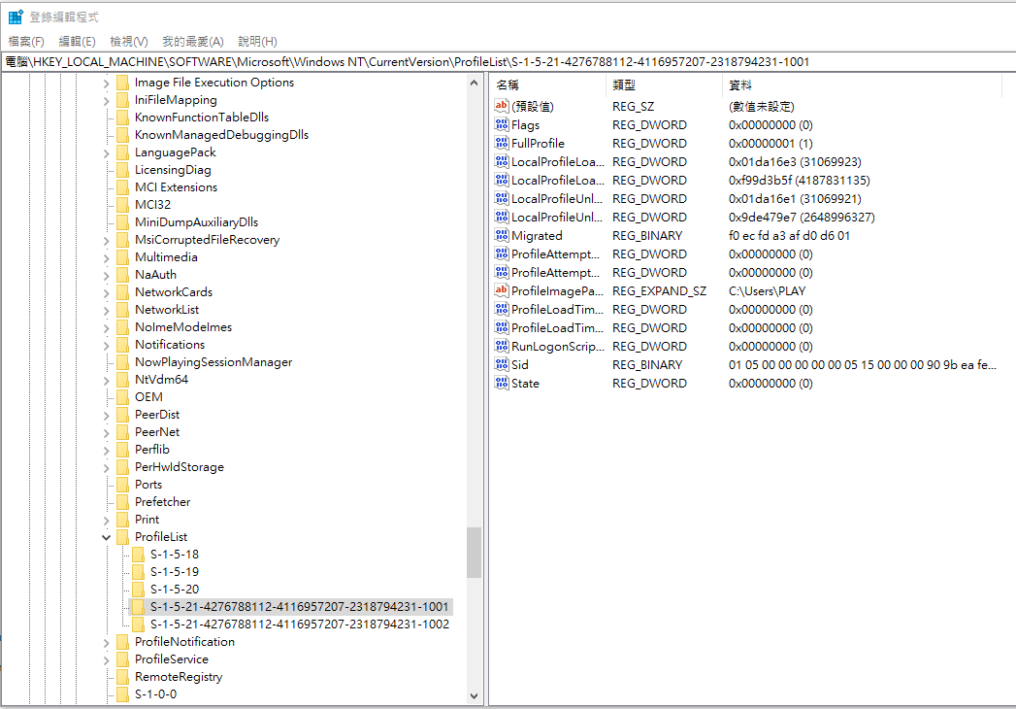
2.
系統管理員執行登錄編輯程式，路徑如下
HKEY_LOCAL_MACHINE\SOFTWARE\Microsoft\WindowsNT\CurrentVersion\ProfileList\
並找 ProfileList 資料夾底下對應右窗 ProfileImagePath 的值是 User 的 AD 帳號

Slide 4
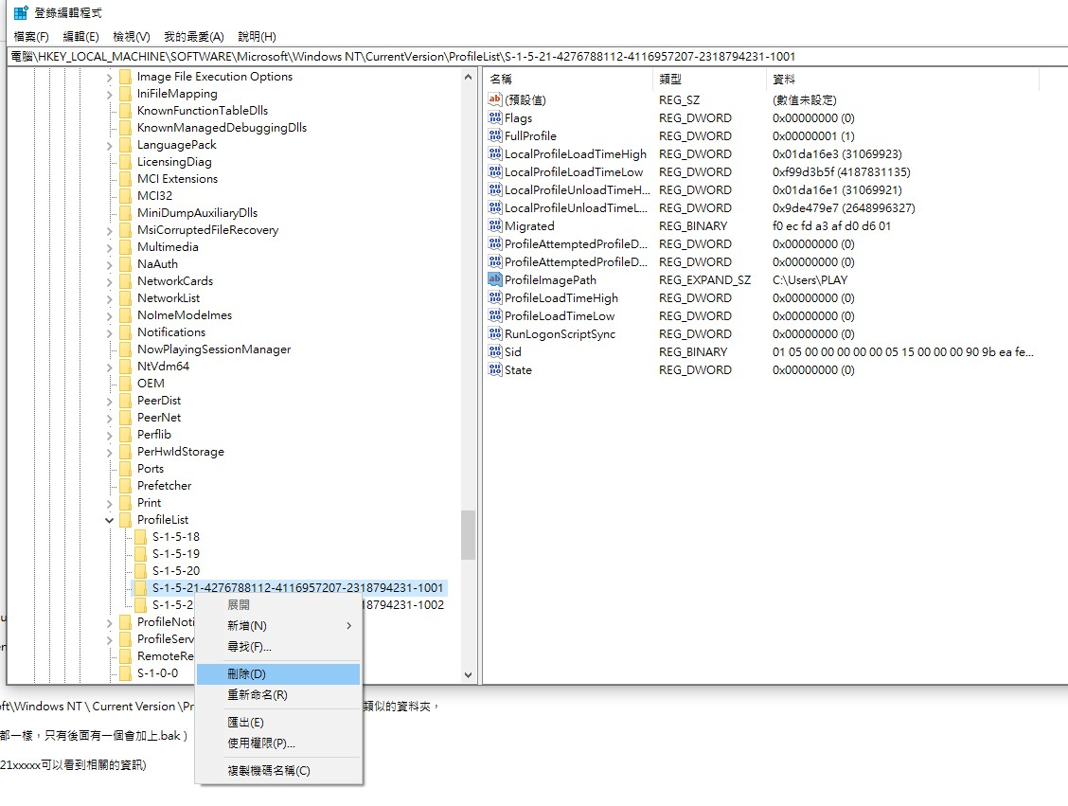
對其資料夾右鍵刪除後登出，

Slide 5
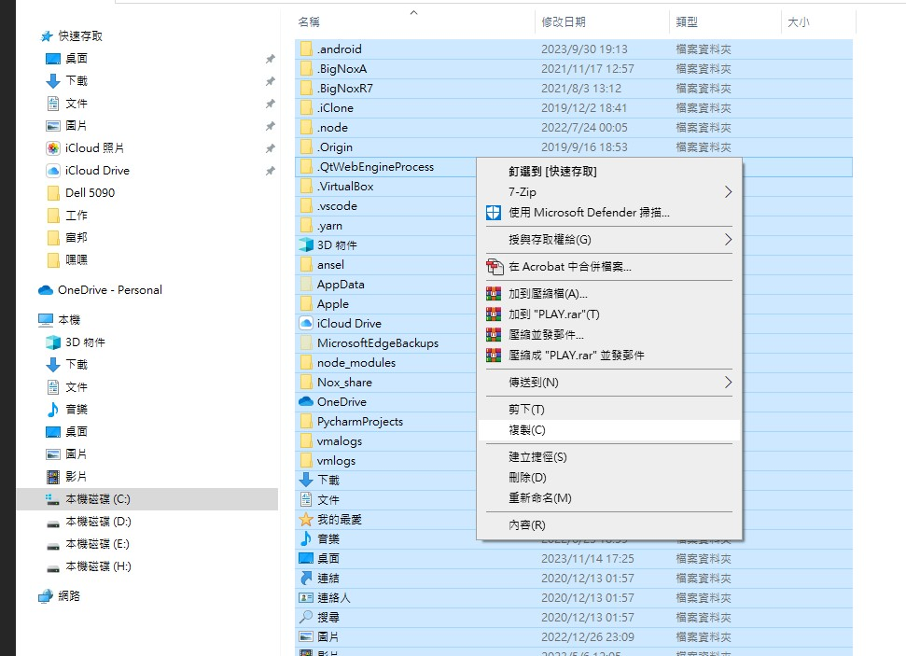
還原
1.連上內網
2.登入 User 帳號，會發現 C:\Users 內已自動生成該 AD 帳號的 profile
3.登出 User 帳號，登回本機帳號或 M 帳號
3.回 D:\找到剛剛備份的 UserProfile，點進去，全選複製

Slide 6
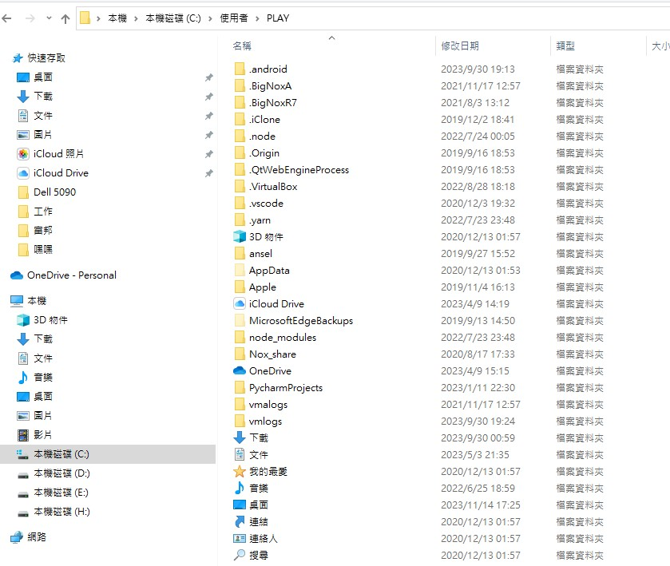
4. 進 C:\Users\UserAD 帳號資料夾底下，貼上，並全部取代

